Slide 1
Выбери правильный ответ
«Органы дыхания»

Slide 2

Тип тестовых заданий
Ориентирован на проверку знаний
Развивает логическое мышление
Позволяет проверить понимание причинно-следственной связи и зависимости биологических процессов и явлений

Slide 3




Каждое задание состоит из двух утверждений, связанных союзом «потому что». Следует определить верно или неверно каждое утверждение, и затем установить наличие или отсутствие причинно-следственной связи между ними. Ответ выражается в виде комбинаций букв: В-верно ,
Н-неверно .

Slide 4
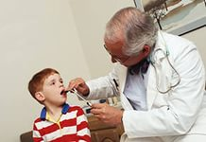
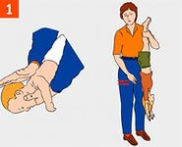
При попадании инородного тела в дыхательные пути ребенка необходимо обратиться к врачу, потому что неумелыми действиями можно загнать инородный предмет еще дальше.
Ответ:
ВВВ

Slide 5
При попадании инородного тела в дыхательные пути ребенка не нужно обращаться к врачу, потому что его всегда можно извлечь его самостоятельно.
Ответ:
ННН

Slide 6
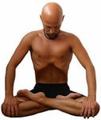
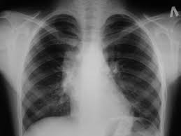
Во время вдоха объем грудной полости увеличивается, потому что при сокращении наружных межреберных мышц ребра поднимаются, а диафрагма, сокращаясь, становится плоской.
Ответ:
ВВВ

Slide 7
Во время вдоха объем грудной полости увеличивается, потому что при сокращении наружных межреберных мышц ребра опускаются, а диафрагма, сокращаясь, становится плоской.
Ответ:
НВН

Slide 8
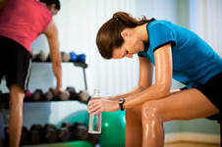
Перетренировка вредна, потому что позволяет восстановить силы.
Ответ:
ВНН

Slide 9
Ответ:
ВВВ
Перетренировка вредна, потому что приводит к сильной усталости.

Slide 10
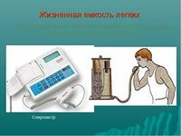
ЖЕЛ является важным показателем здоровья, потому что чем больше емкость легких, тем менее вынослив человек, тем больше он подвергается риску заболеваний.
Ответ:
ННН

Slide 11
ЖЕЛ является важным показателем здоровья, потому что чем больше емкость легких, тем выносливее человек, тем меньше он подвергается риску заболеваний.
Ответ:
ВВВ

Slide 12
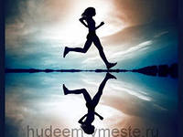
Человек ходит, бегает, прыгает, занимается спортом, потому что движение характерно для всех живых организмов
Ответ:
ВВВ

Slide 13
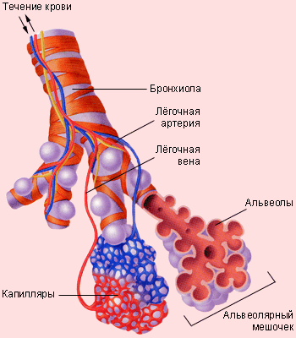
Легкие активно следуют за грудной клеткой, потому что к дыхательным мышцам относятся диафрагма и межреберные мышцы.
Ответ:
НВН

Slide 14
Легкие пассивно следуют за грудной клеткой, потому что к дыхательным мышцам относятся диафрагма и межреберные мышцы.
Ответ:
ВВН

Slide 15
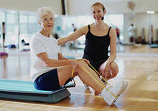
Для лучшей вентиляции легких необходимо делать спокойные, редкие, но глубокие вдохи и полные выдохи, потому что при частых и неглубоких дыхательных движениях смена воздуха в легких происходит не полностью
Ответ:
ВВВ

Slide 16
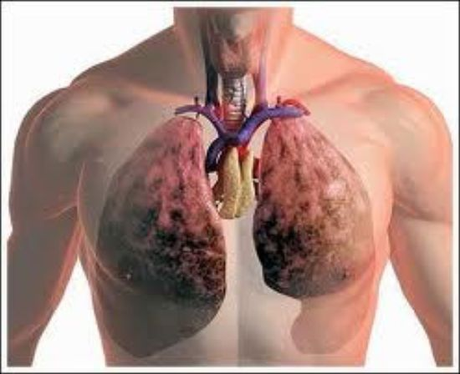
При дыхании легкие пассивно следуют за грудной клеткой: то расширяются, то сжимаются, потому что они не имеют мышц.
Ответ:
ВВН

Slide 17
При дыхании легкие то расширяются, то сжимаются, потому что они имеют мышцы.
Ответ:
ВНН

Slide 18
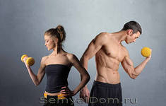
Ответ:
ВВВ
Необходимо заниматься физической культурой и спортом, потому что регулярные занятия способствуют правильному формированию опорно-двигательной системы и осанки, развивают грудную клетку и тренируют дыхательные мышцы.

Slide 19
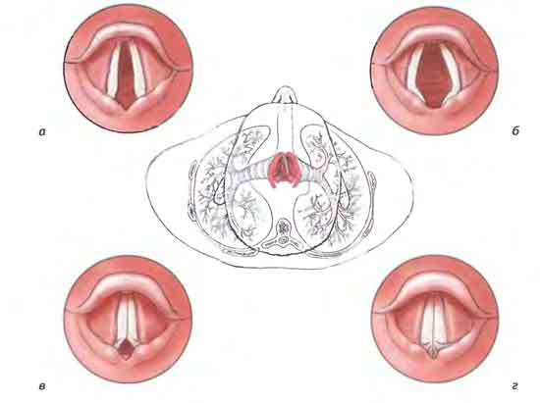
Ответ:
ВНН
Крик вредит голосовым связкам, потому что они сильно напрягаются и удаляясь друг от друга, повреждаются при этом.

Slide 20
Ответ:
ННН
Крик не вредит голосовым связкам, потому что они сильно напрягаются и удаляясь друг от друга, не повреждаются при этом.

Slide 21
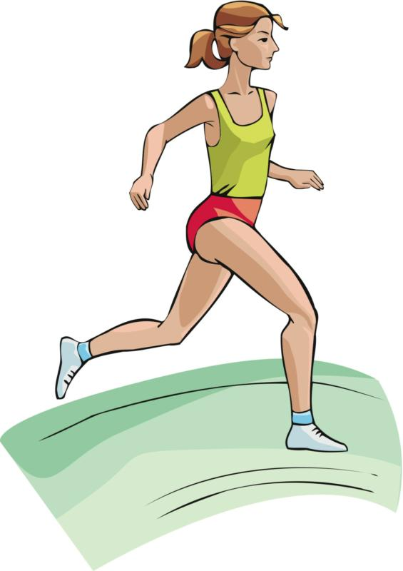
Интенсивность вентиляции легких не зависит от физической нагрузки, потому что работающая ткань медленно поглощает кислород.
Ответ:
ННН

Slide 22
Интенсивность вентиляции легких зависит от физической нагрузки, потому что работающая ткань быстрее поглощает кислород.
Ответ:
ВВВ

Slide 23
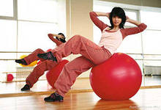
Необходимо следить за своей осанкой, потому что правильная осанка обеспечивает нормальную работу мышц и внутренних органов.
Ответ:
ВВВ

Slide 24
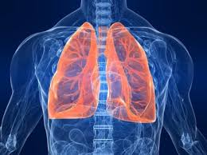
Легкие не прижаты к стенке грудной полости, потому что их объем всегда изменяется вслед за изменением объема грудной полости.
Ответ:
НВН

Slide 25
Легкие самостоятельно не растягиваются и не сокращаются, потому что они пассивно следуют за грудной клеткой.
Ответ:
ВВН

Slide 26
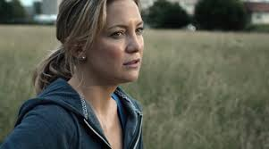
Постоянство соотношения концентрации углекислого газа и кислорода в крови важно для головного мозга, потому что слишком большое содержание кислорода в крови вызывает спазмы сосудов головного мозга и головокружение.
Ответ:
ВВВ

Slide 27
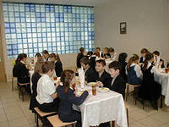
Каждому ученику необходимо полноценное и рациональное питание, потому что наличие в пище витаминов и минеральных солей обеспечивает нормальное развитие всех органов и организма в целом.
Ответ:
ВВВ

